Slide 1


INSTITUT BURKINABE DES ARTS ET METIERS
(IBAM)
UNIVERSITE JOSEPH KI-ZERBO
(UJKZ)
Master 1 informatique
DEVELOPPEMENT DE BASE DE COMPOSANT ET SERVICES WEB
Application RESTful avec Sprint Boot
Membres du groupe :
Chargé du cours :
TRAORE /KABORE Hawa
YOUGBARE Simon
SAWADOGO Ernestine
OUEDRAOGO Latifatou
KOANDA Moustapha
M KY OUMAR
Année Académique 2023-2024

Slide 2
Introduction
Technologies utilisées
Installation et configuration
Tests
Démonstration
1
2
SOMMAIRE
3
4
5

Slide 3
Introduction
1
Thème
« Gestion de la clientèle pour une entreprise informatique. »
Objectif
Développer une application RESTful en utilisant Spring Boot qui utilise Talend Open Studio pour se connecter à une base de données MySQL/PostgreSql, avec monitoring via Prometheus.
Utilisez Talend Open Studio pour extraire et transformer des données de produits dans MySQL/PostgreSql. o Développez une application Spring Boot pour exposer ces données via une API RESTful. o Intégrez des métriques de Prometheus dans l'application pour le monitoring. o Testez l'application avec Postman et surveillez les métriques avec Prometheus.
Tâches

Slide 4
Technologies utilisées
2
TOS_DI-20211109_1610-V8.0.1
pour extraire et transformer des données dans MySQL
JDK 11
pour la version de java compatible avec TOS
Prométheus-2.54.0.windows-amd64 pour le monitoring
Postman pour les tests
MySQL
pour la base de donées

Slide 5
Installation et configuration
3
Télécharger et Installer JDK 11 :
-Télécharger JDK11 depuis Oracle ou AdoptOpenJDK.
- Installer JDK11
Téléchargement du Projet :
-Télécharger le fichier ZIP du projet depuis le dépôt Git.
-Dézipper le fichier dans le répertoire de votre choix.
Lancement de l'Application :
-Ouvrer un terminal ou une invite de commandes.
-Naviguer jusqu'au répertoire gestionAchatsBackEnd\target.
-Exécutez la commande suivante pour lancer l'application :
java -jar gestionAchatsBackEnd-0.0.1-SNAPSHOT.jar
Configuration de la Base de Données
-Installer le SGBD MySQL
-Créer une base de données "achats"

Slide 6
Installation et configuration
3
Configuration de Prometheus
Téléchargement et Décompression :
-Télécharger prometheus-2.54.0.windows-amd64.zip depuis le dépôt Git.
-Dézipper le dossier dans un répertoire de votre choix
Lancement de Prometheus :
-Ouvrer un terminal et naviguez jusqu'au répertoire contenant prometheus.yml et prometheus.exe.
-Exécuter la commande suivante pour démarrer Prometheus : 'prometheus.exe --config.file=prometheus.yml’
-Ouvrer votre navigateur et allez à l'adresse 'localhost:8081/actuator/prometheus' pour vérifier les métriques.
-Accéder à l'interface web de Prometheus, ouvrez 'http://localhost:9090/' dans votre navigateur.
-Dans l'onglet ‘Graph’, saisir les requêtes dans le champ de requête PromQL
-Cliquer sur Execute pour voir les requêtes en cours d'exécution sur votre application

Slide 7
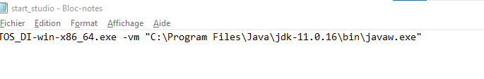
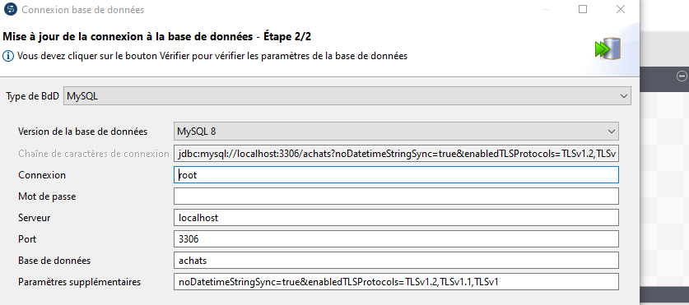
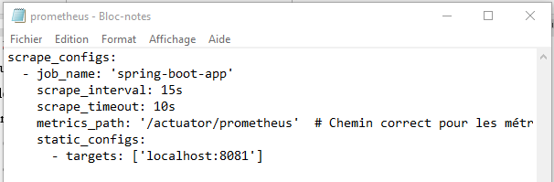
Installation et configuration
3
Configuration de TOS_DI-20211109_1610-V8.0.1 pour utiliser jdk 11
Création de la connexion et extraction des données de la base sur Talend avec l’onglet Métadonnée
Configuration prometheus-2.54.0.windows-amd64 : modification du fichier Prometheus.yml

Slide 8
Tests
4
Tests de l'Application avec Postman
Utilisation des API suivantes pour tester l'application :
GET : http://localhost:8081/allProduits (Récupère la liste de tous les produits).
GET : http://localhost:8081/showProduit/3 (Affiche les détails du produit avec l'ID 3).
POST : http://localhost:8081/addProduit (Ajoute un nouveau produit).
Requêtes Prometheus :
Utilisation des requêtes suivantes dans l'interface Prometheus :
http_server_requests_seconds_sum
http_server_requests_seconds_max
up pour vérifier l'état de santé des cibles surveillées (1 ou 0)

Slide 9
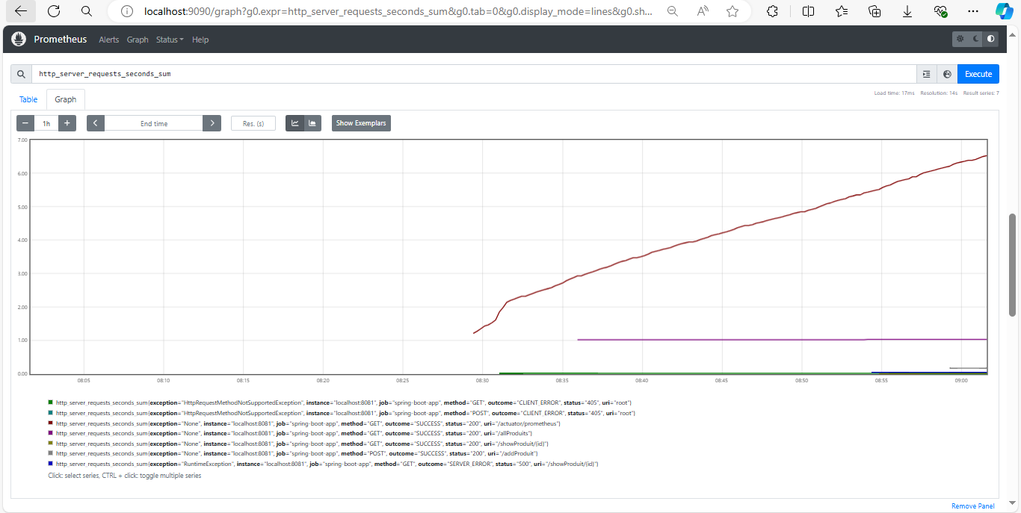
Démonstration
5
Interface PROMETHEUS
http_server_requests_seconds_sum:
somme du temps (en secondes) que toutes les requêtes HTTP ont pris pour être traitées par le serveur

Slide 10
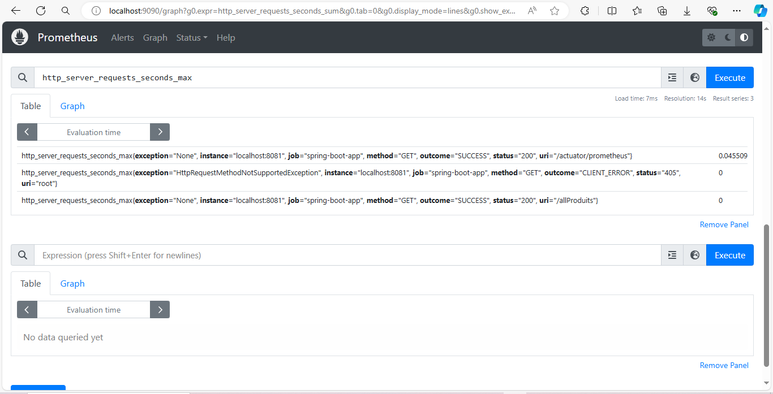
Démonstration
5
Interface PROMETHEUS
http_server_requests_seconds_max

Slide 11
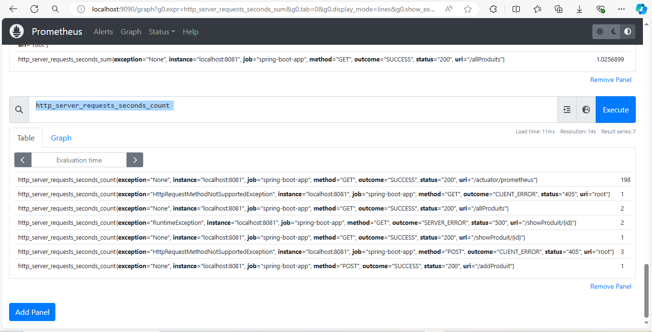
Démonstration
5
Interface PROMETHEUS
http_server_requests_seconds_count
compte le nombre de requêtes

Slide 12
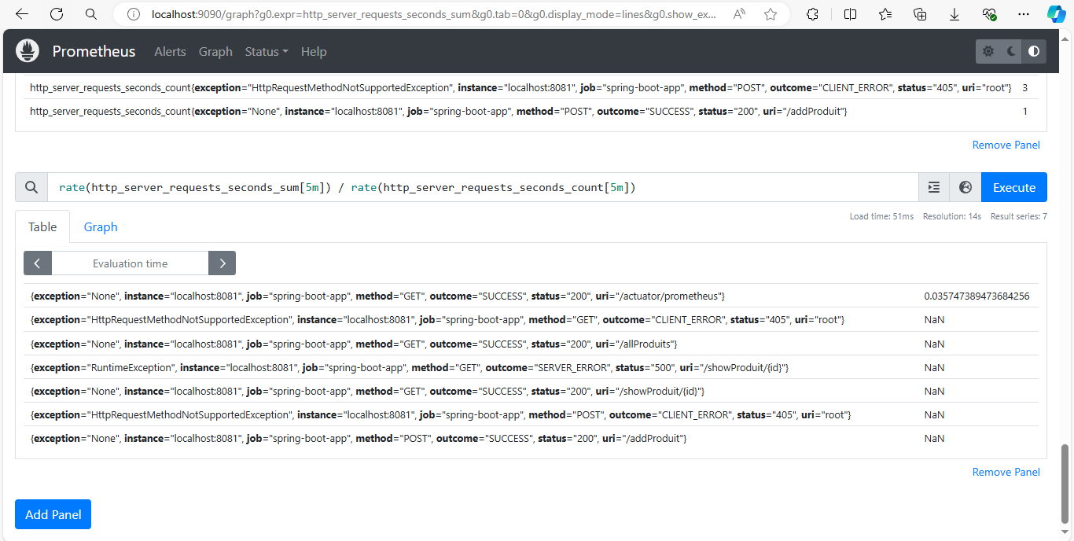
Démonstration
5
Interface PROMETHEUS
rate(http_server_requests_seconds_sum[5m]) / rate(http_server_requests_seconds_count[5m])
le temps moyen (en secondes) qu'une requête HTTP prend à être traitée sur une période de 5 minutes.

Slide 13
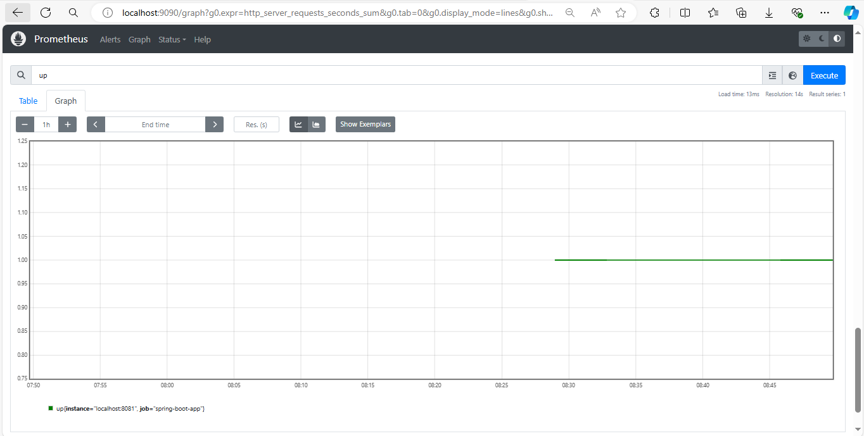
Démonstration
5
Interface PROMETHEUS
up
pour vérifier l'état de santé des cibles surveillées

Slide 14
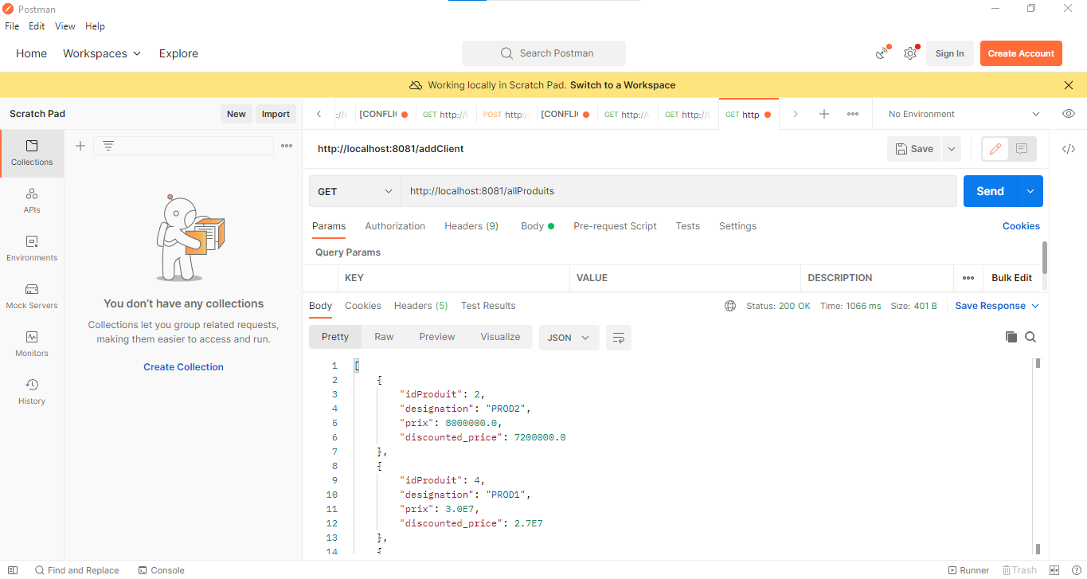
Démonstration
5
Interface POSTMAN
GET : http://localhost:8081/allProduits (Récupère la liste de tous les produits)

Slide 15
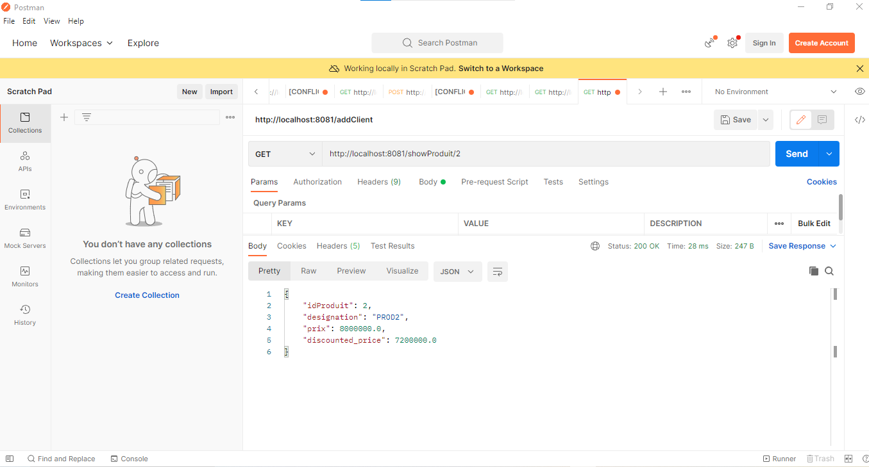
Démonstration
5
Interface POSTMAN
GET : http://localhost:8081/showProduit/2
(Affiche les détails du produit
avec l'ID 3)

Slide 16
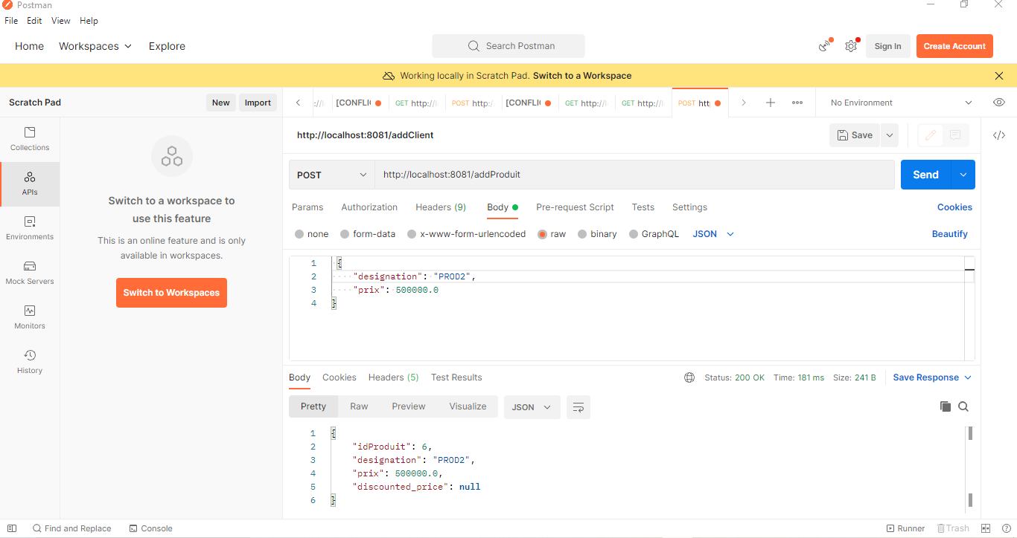
Démonstration
5
Interface POSTMAN
POST : http://localhost:8081/addProduit (Ajoute un nouveau produit)

Slide 17
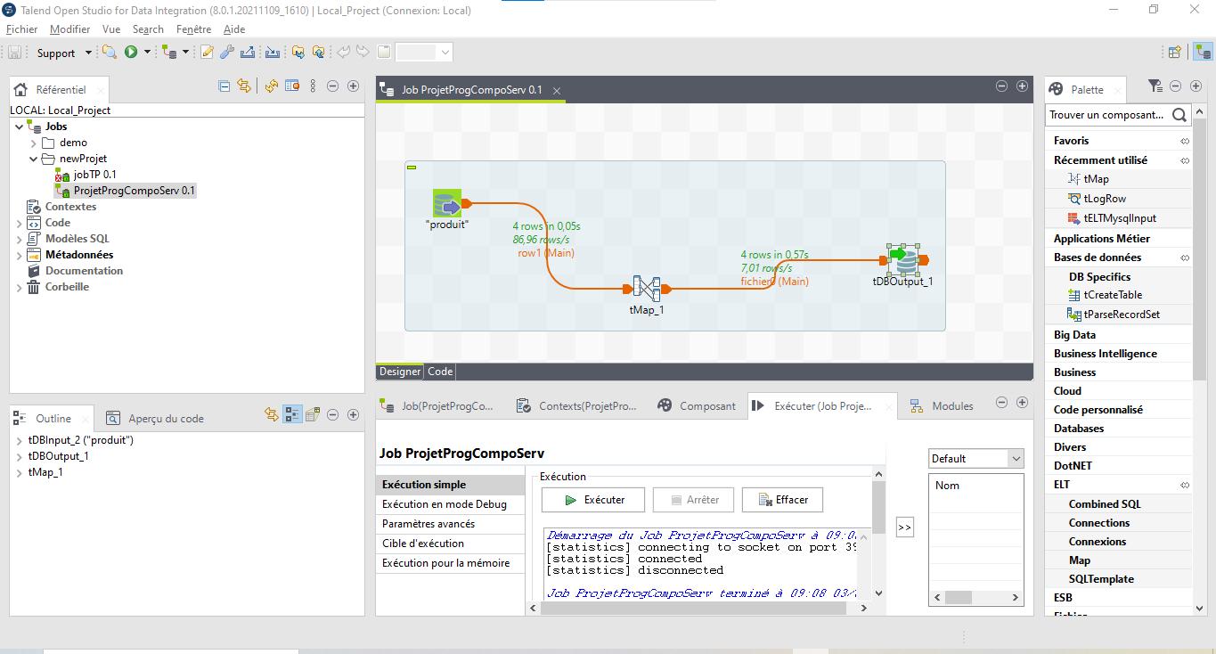
Démonstration
5
Interface Telend
Principal

Slide 18
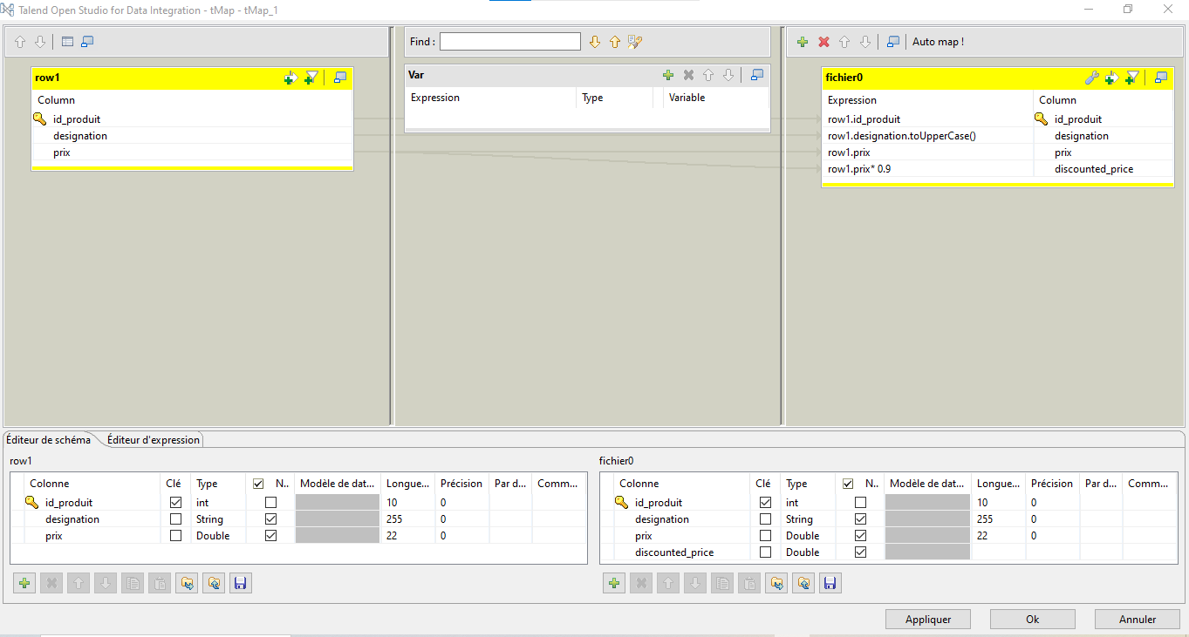
Démonstration
5
Interface Talend
Transformation des données

Slide 19
Merci !!!

